Slide 1

Iniziativa Zonta Mentoring –
Women for Women W4W
(Donne per le Donne)
Zonta International District 28
25.09.2021 online

Slide 2

Perche’ “Zonta D28 Mentoring”?
Crescita personale della nuova socia e della sua“madrina”
Contatti con giovani donne “potenzialmente” zontiane
Conoscenza degli stili di vita e delle aspirazioni di giovani donne, nuova linfa per la vita di ogni club
Aumento della consapevolezza di cosa significhi Zonta
Creazione di un programma di Distretto sinergico con quello Internazionale

Slide 3
Cosa e’ il “Mentoring”?
Ascoltare & Imparare l’una dall’altra
Sostenere obiettivi di sviluppo personale e professionale
Comunicare/trattare in modo affidabile richieste personali
Potenziare, ampliare e utilizzare i Networks
Procedere insieme e divertirsi!!!!

Slide 4
Approccio al D28 Mentoring
Riprendere il “concetto di Madrina” all’interno dei Clubs ZONTA
Lanciare un programma di mentoring ZONTA
“Women for Women W4W” (“Donne per le Donne”)

Slide 5
1. Riprendere il
“concetto di Madrina”
Definire abbinamenti all’interno dei Clubs
  Per le nuove arrivate, per le Zontiane di lunga data
  Incoraggiare lo sviluppo personale e interno in ZONTA
  Usare il materiale per lo sviluppo della leadership disponibile sul sito web di ZONTA (ZONTA web-site)
  Usare le linee guide disponibili per le Madrine Zonta
  In caso di domande contattare le coordinatrici del D28 Mentoring

Slide 6


„Voglio essere una Madrina di ZONTA”
Parla con la tua Presidente di Club per un collegamento 1:1 all'interno del club o contatta un’altra Zontiana nel mondo in modo proattivo
  Rivedi il materiale per lo sviluppo della leadership disponibile sul sito web di ZONTA (ZONTA web-site)
  Rivedi le line guida disponibili per le Madrine Zonta
  In caso di domande contatta le Coordinatrici del D28 all’indirizzo email W4WZontaMentoring@gmx.net
  Rimani in contatto con la tua persona, incontratevi, predefinite il vostro viaggio, iniziate a parlare e guardate dove vi porta questo legame a vantaggio di entrambe!
Ricorda quanta esperienza e preziosa conoscenza di VITA & ZONTA devi dare e imparare!

Slide 7
2. Lanciare un programma di ZONTA Mentoring
Il team coordinatore del Programma Mentoring con un unico referente per ogni Area nel ZD28
  Coordinamento del Mentoring Program
    Reclutamento di Mentors & Mentees
    Abbinamento delle coppie (attraverso l’ Area se necessario)
    Comunicazione con Mentors & Mentees
  Impostare il website ZontaDistrict28/Mentoring
  Impostare e gestire una Valutazione & Feedback del processo
  Membri del Team
    D28 / Area 02 – Meike Rieken, ZC Darmstadt
    D28 / Area 03 – Elena Federici Ballini, ZC Milano Sant’ Ambrogio
    D28 / Area 04 – Ursula M. Kostal, ZC Vaduz

Slide 8
„Desidero essere una Mentor“
Compila il modulo Mentor
Spediscilo ai Coordinatori del D28 Mentoring Program a W4WZontaMentoring@gmx.net
  . In attesa del riscontro della Mentee
    Rivedere il materiale disponibile sullo sviluppo della Leadership sullo ZONTA web-site
    Rivedere le linee guida sulla Seduta di Mentoring (vedi Appendix)
    Nel caso di domande contatta I coordinatori del D28 Mentoring W4WZontaMentoring@gmx.net
Ricorda quanta esperienza e preziosa conoscenza di VITA & ZONTA devi donare e apprendere!
  Collegati con la tua Mentee, incontratevi, pre-definite il vostro percorso (inclusa la durata), iniziate a parlare e vedrai che questo rapporto trarrà beneficio da entrambe!

Slide 9
„Desidero essere una Mentee“
Compila il Modulo Mentee
Spediscilo ai Coordinatori del D28 Mentoring Program a W4WZontaMentoring@gmx.net
  In attesa del riscontro del contatto con la Mentor :
    Definisci I tuoi obiettivi di mentoring il più chiaramente possibile
    Rivedi le linee guida della Seduta di Mentoring (vedi Appendix)
    In caso di domande contatta I Coordinatori D28 Mentoring Coordinators at W4WZontaMentoring@gmx.net
Ricorda quante cose ci sono da imparare sulla Vita da un’altra Donna!
  Connettiti al tuo mentore, incontrati, predefinisci il tuo viaggio, inizia a parlare e guarda dove ti porta la connessione a vantaggio di entrambi!

Slide 10
W4W Zonta Mentoring – Next Steps
Date | Action | Receivers | Notes
25.09.21 | Program Presentation | D28 Board & DC Attendees | Ask for first feedback
15.10.21 | Information Mail | Area Directors → Club | Ask for feedback, offer specific area meeting
30.10.21 | Website Online | All D28 Members | Presentation and all mentoring artefacts like templates, checklists and guidelines
30.10.21 | Reminder Mail | Area Directors | Ask for feedback, offer specific area/club meetings as required
Thereafter Monthly | Check on incoming mentee/mentor requests | Program Team Members | Perform Mentee/Mentor Matching, Program Feedback to District Board/Area Directors Evaluation Process

Slide 11
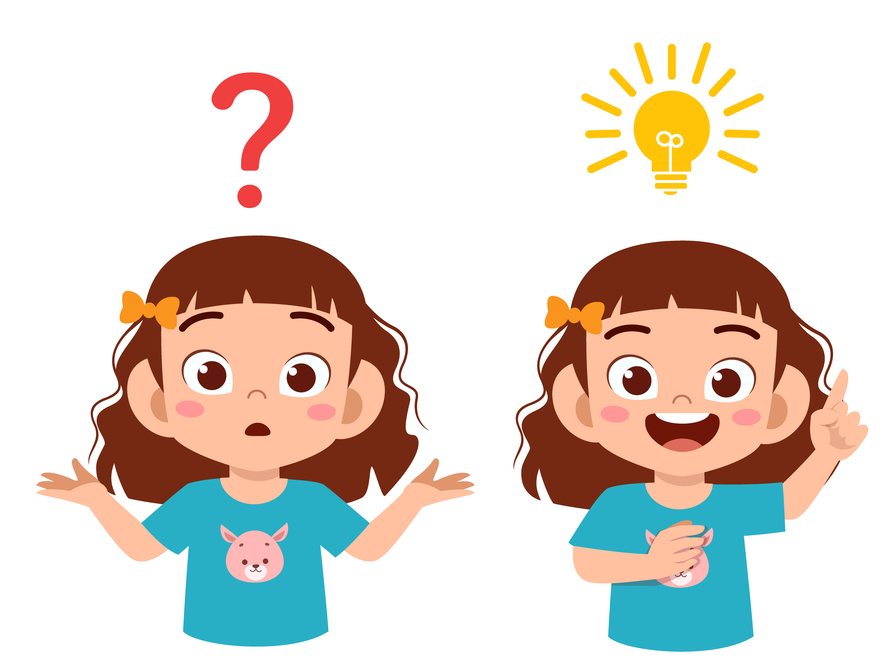
Domande e suggerimenti
Mail a W4WZontaMentoring@gmx.net

Slide 12
D28 Mentoring – W4W
Appendix

Slide 13
Mentoring Artefacts
Mail to W4WZontaMentoring@gmx.net
Mentoring Session Guidelines (see next slide)
Mentor and Mentee application templates
Checklist for “Godmother’s”
Welcome To Zonta
Mentor Template
Mentee Template

Slide 14
Linee Guida della Seduta di Mentoring
Il 1° Contatto fra Mentee – Mentor dopo l’abbinamento
  Chiarirsi le reciproche aspettative
  Definire obiettivi, contenuti, struttura del lavoro di cooperazione
  Definire la frequenza, la tipologia e il luogo del contatto
    Si raccomanda di incontrarsi almeno una volta al mese
  Durata della collaborazione
    Si raccomanda un anno
  Tempo e durata del contatto
    Si raccomanda almeno ½ ore a seduta
Nel normale contatto fra Mentee – Mentor
  Avviare il contatto chiedendosi “come stai” ci sono novità? Che cosa è sucesso dall’ultimo incontro
  Discutere su compiti e domande
    Ripresa di eventuali problemi dall’ultimo contatto . Se ci sono, quali??
    Festeggiare insieme successi
    Le domande di oggi . Che cosa? Come?
    Modi per superare gli ostacoli attuali
    Nuova impostazione di indirizzo , definizione di nuovi traguardi
    Riscontri e accordi per il prossimo contatto

